Slide 1
A CLIL PROJECT:
“THE QUEEN’S HAT”: PLESSI DI CHIUSI DELLA VERNA
E RASSINA
CLASSE IV
Anno scolastico 2022/23
ins.Tiziana Dulcetti e Flora Nardone

Slide 2
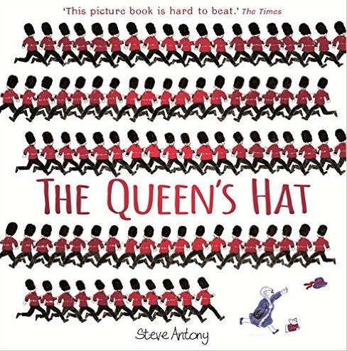
THE QUEEN’S HAT

Slide 3
The queen’s hat– CLIL PROJECT
A.S. 2022/2023
SCUOLA PRIMARIA di
Chiusi della Verna e Rassina.
DISCIPLINE COINVOLTE: geografia, inglese,arte, cultura britannica, ed. civica, tecnologia
DESTINATARI: alunni delle classi 4A di Rassina e plesso di Chiusi della Verna
OBIETTIVI:
1. Individuare la capitale dell’Inghilterra su una mappa
2. Conoscere i principali monumenti e luoghi di attrazione londinesi
3. Conoscere la famiglia della Regina e le principali figure presenti nella sua vita
4. Ascoltare un racconto anche attraverso un video (autore) e saper rispondere a un questionario
5. Abbinare le immagini della storia alle didascalie
6. Leggere la storia
7. Riordinare le sequenze della storia
8. Compilare un’ autovalutazione
9. Comprendere e fare domande con le preposizioni e le “WH words”
10. Realizzare libri fatti a mano utilizzando materiali di recupero
ARGOMENTI :
1. I principali monumenti e luoghi di attrazione londinesi
2. La famiglia della Regina e le principali figure presenti nella sua vita
3. La daily routine della Regina
TEMPISTICA: 8 settimane circa
VALUTAZIONE: orale,scritta, autovalutazione

Slide 4
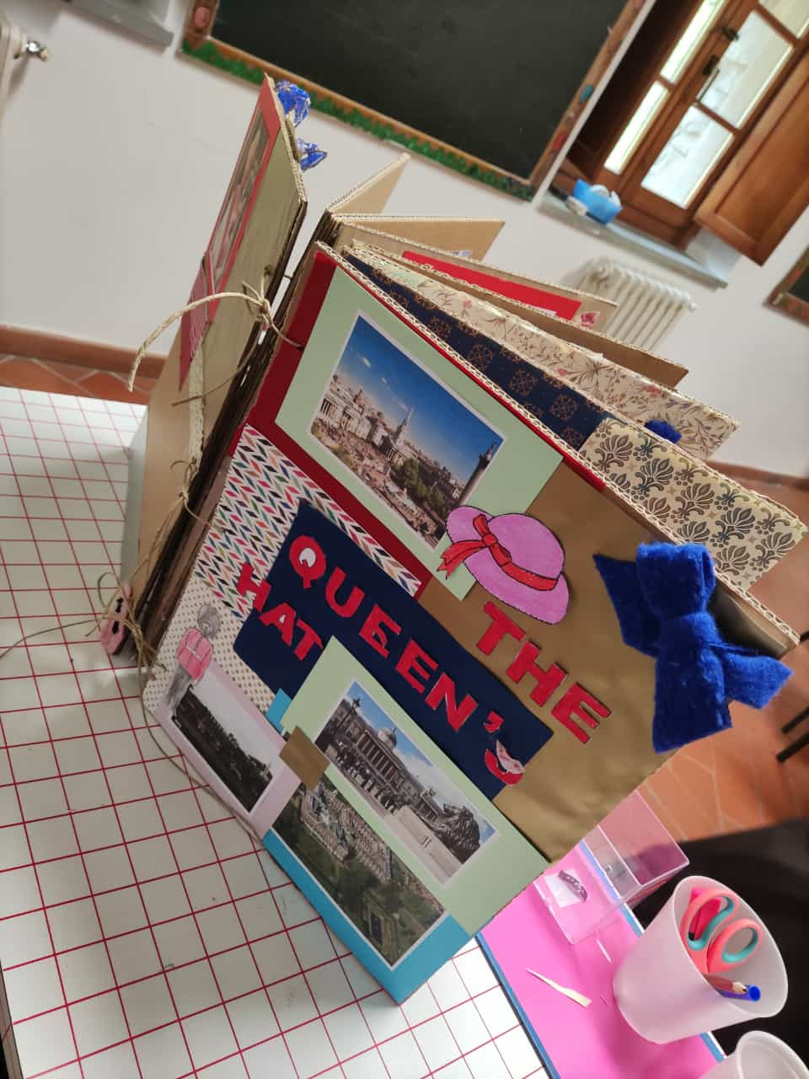
Notes:
4

Slide 5
.
THE LESSONS’PLAN
1. Presentazione delle "Prepositions of place", sia quelle già conosciute che le nuove presenti all'interno della storia
2. Primo ascolto della storia "the Queen's hat" attraverso il video in cui parla l'autore e illustratore Steve Antony
3. "Word map" alla lavagna con le parole chiave della storia; per i nomi dei monumenti di Londra utilizziamo anche le flashcards con le immagini accanto ai nomi
4. Hat: disegno del cappello da colorare e incollare sul quaderno
5. Secondo ascolto della storia letta da noi insegnanti utilizzando il libro
6. "London tour" virtuale utilizzando le immagini plastificate dei monumenti e un London bus per consolidare la conoscenza dei luoghi e monumenti più significativi della città di Londra. Agli alunni poi vengono consegnate le immagini fotocopiate dei monumenti e dei personaggi della storia da incollare sul quaderno e sotto ogni immagine scriviamo o attacchiamo una piccola didascalia
7. Dopo aver presentato in modo semplice la Royal family, guardiamo il video sulla regina Elisabetta e la sua Daily routine
8. Lavoro sul testo: si consegnano ai bambini le sequenze della storia con le frasi da riordinare sul quaderno
9. Realizzazione del libro fatto a mano (handmade book) con le immagini della storia
10.Consegna del testo in word e questionario di verifica con le WH questions e risposte a scelta multipla
11. Autovalutazione degli alunni

Slide 6
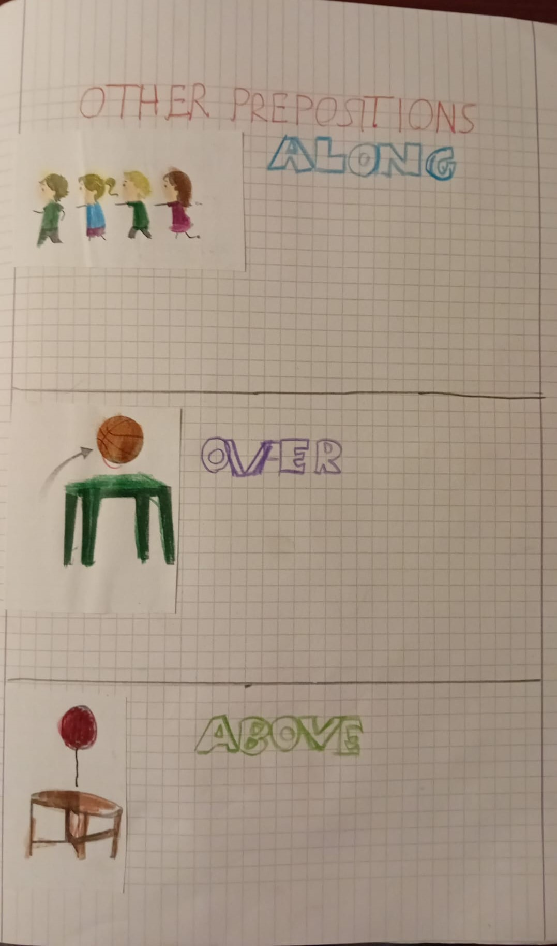
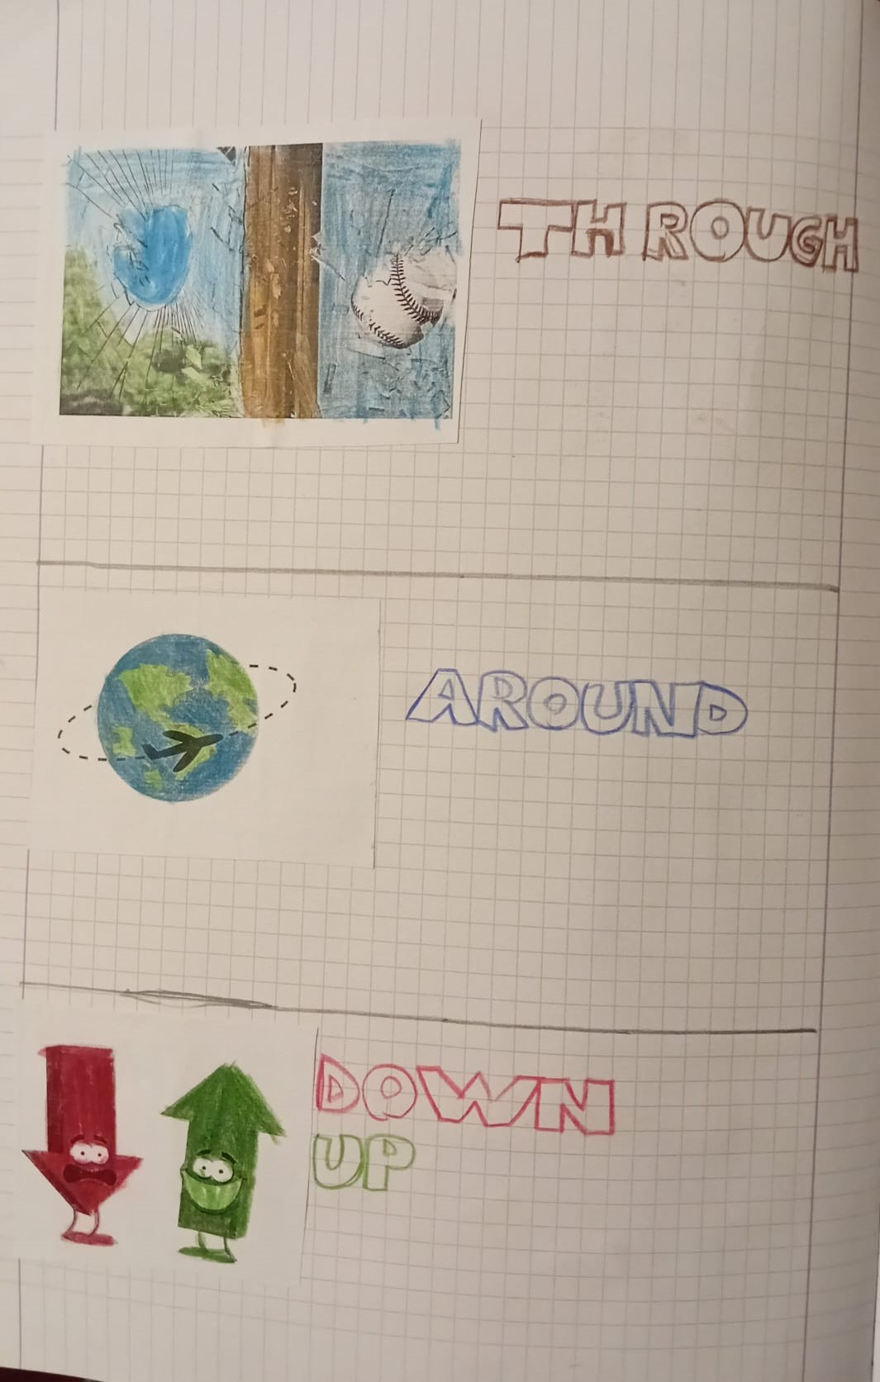
Prepositions of place

Slide 7
Ascolto della storia https://www.open-minds.it/blog/storytelling-the-queens-hat/?fbclid=IwAR3kz_Cx3NI7I2AvKtnbP3pGlubT_GRz55r3AEHawpdOO7qhVTG-hKKVkRM

Slide 8
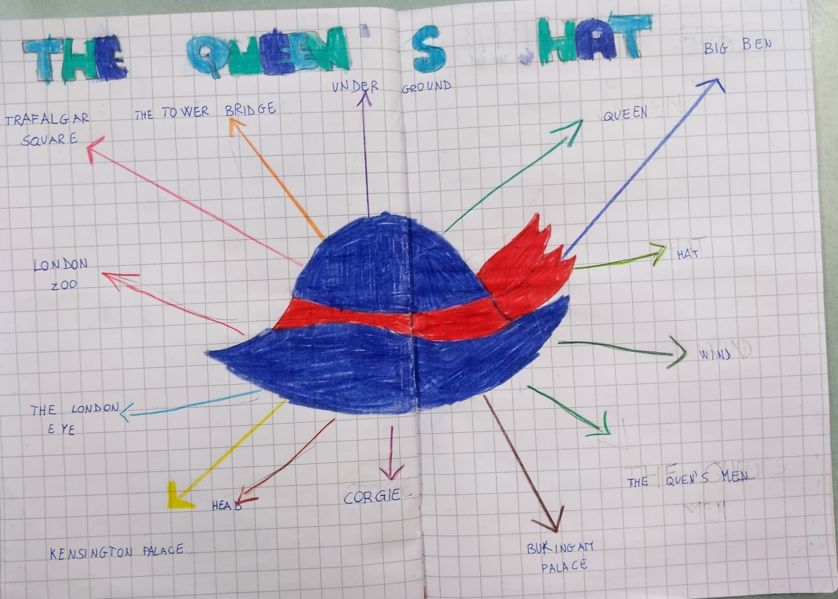
WORD MAP

Slide 9
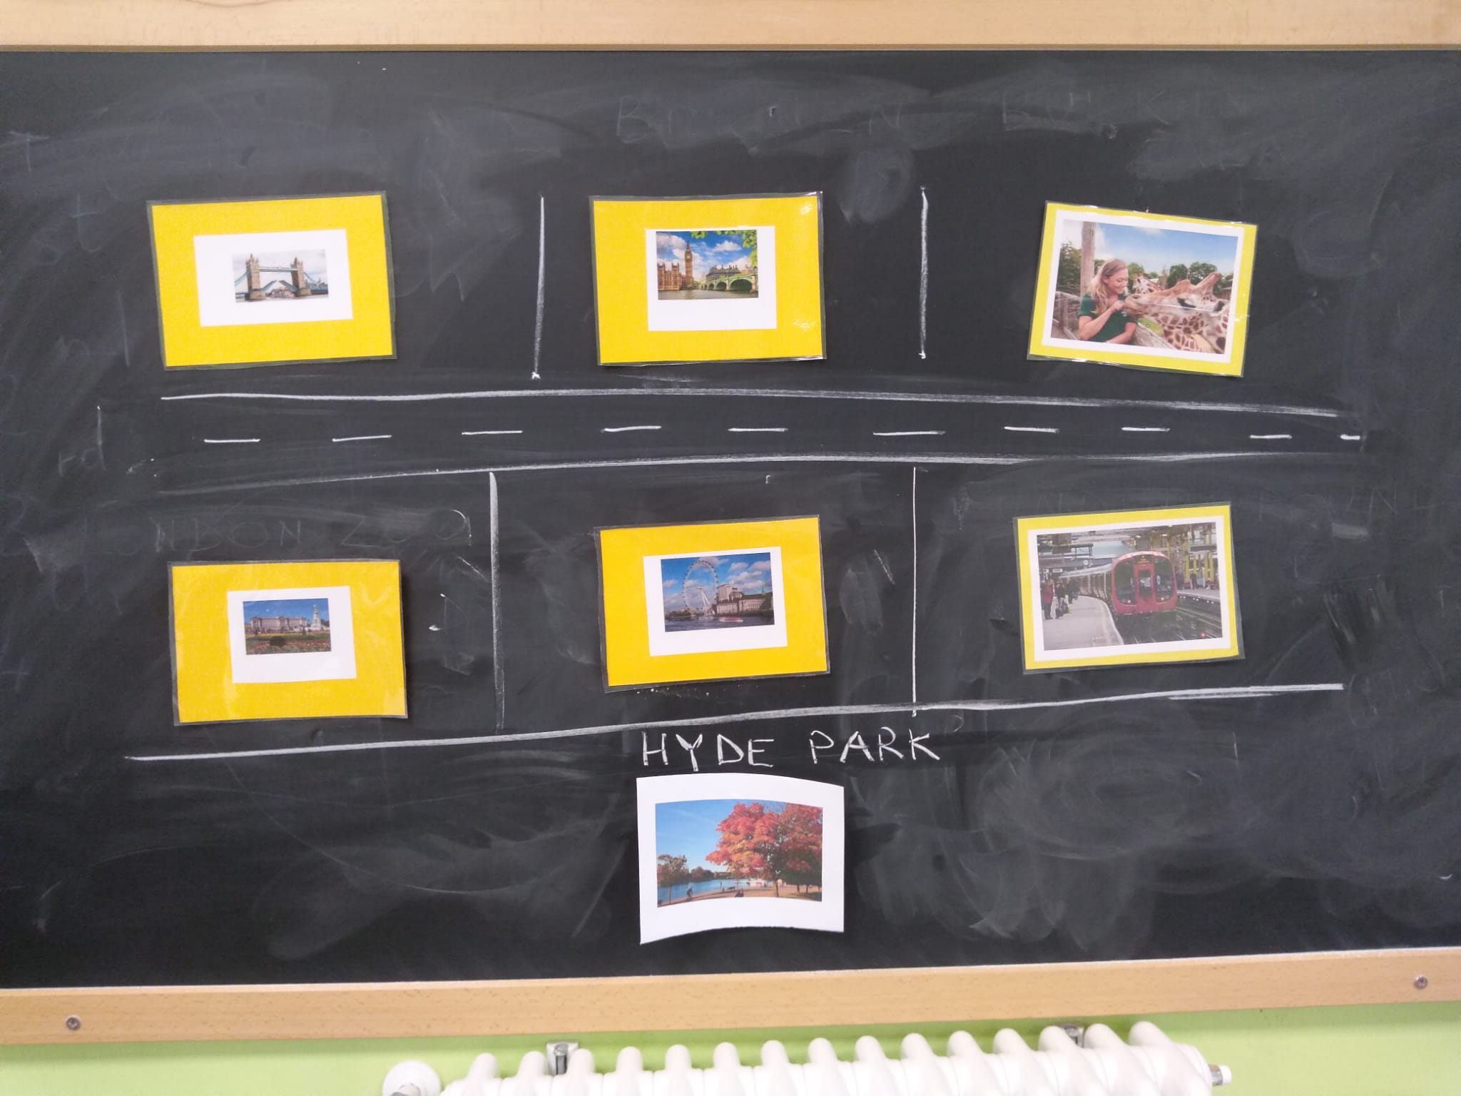
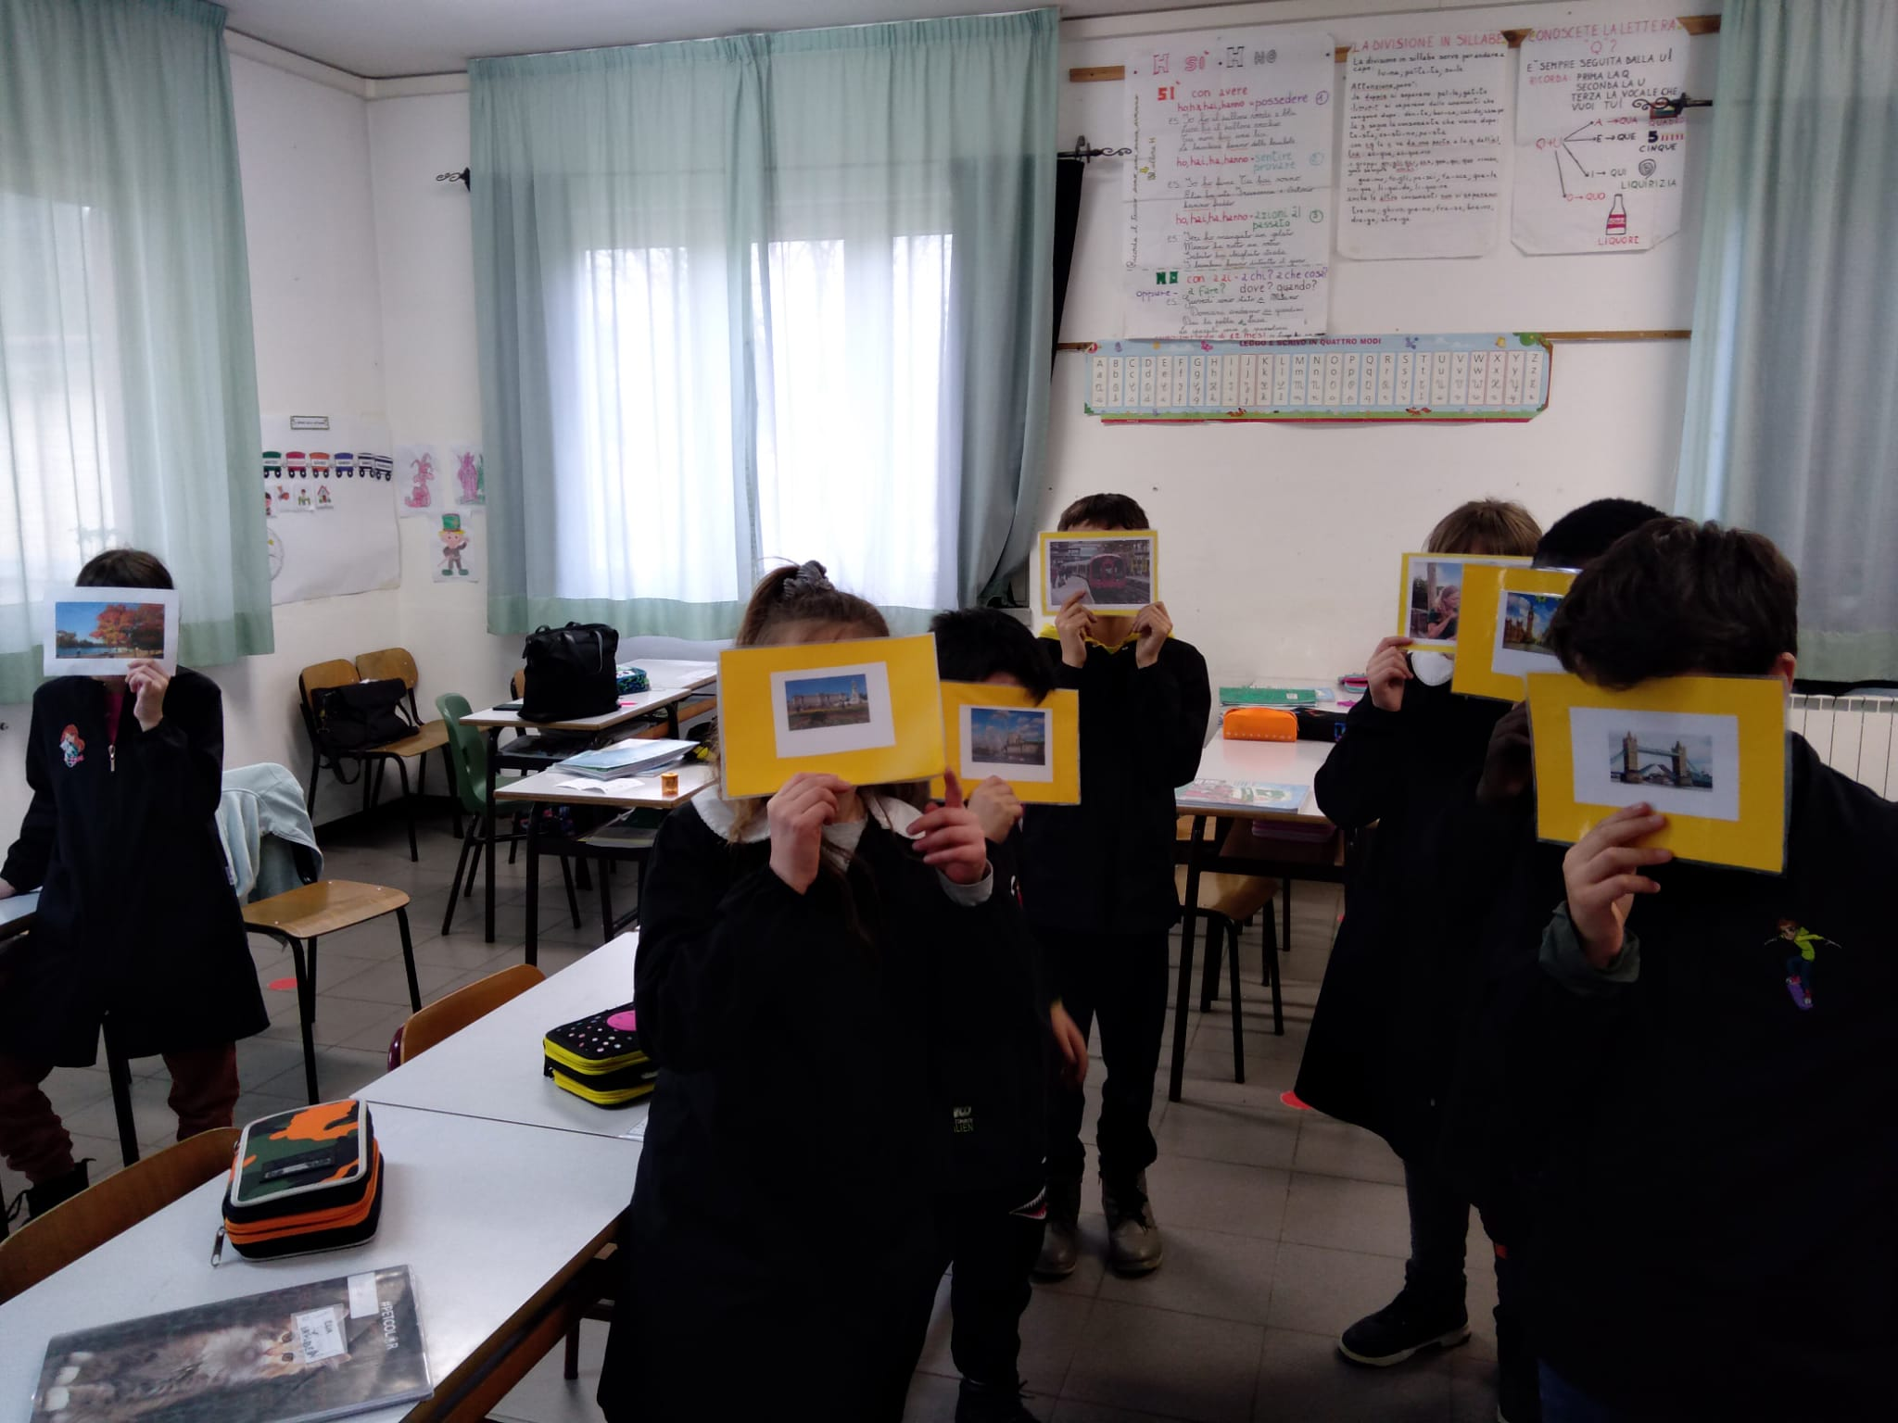
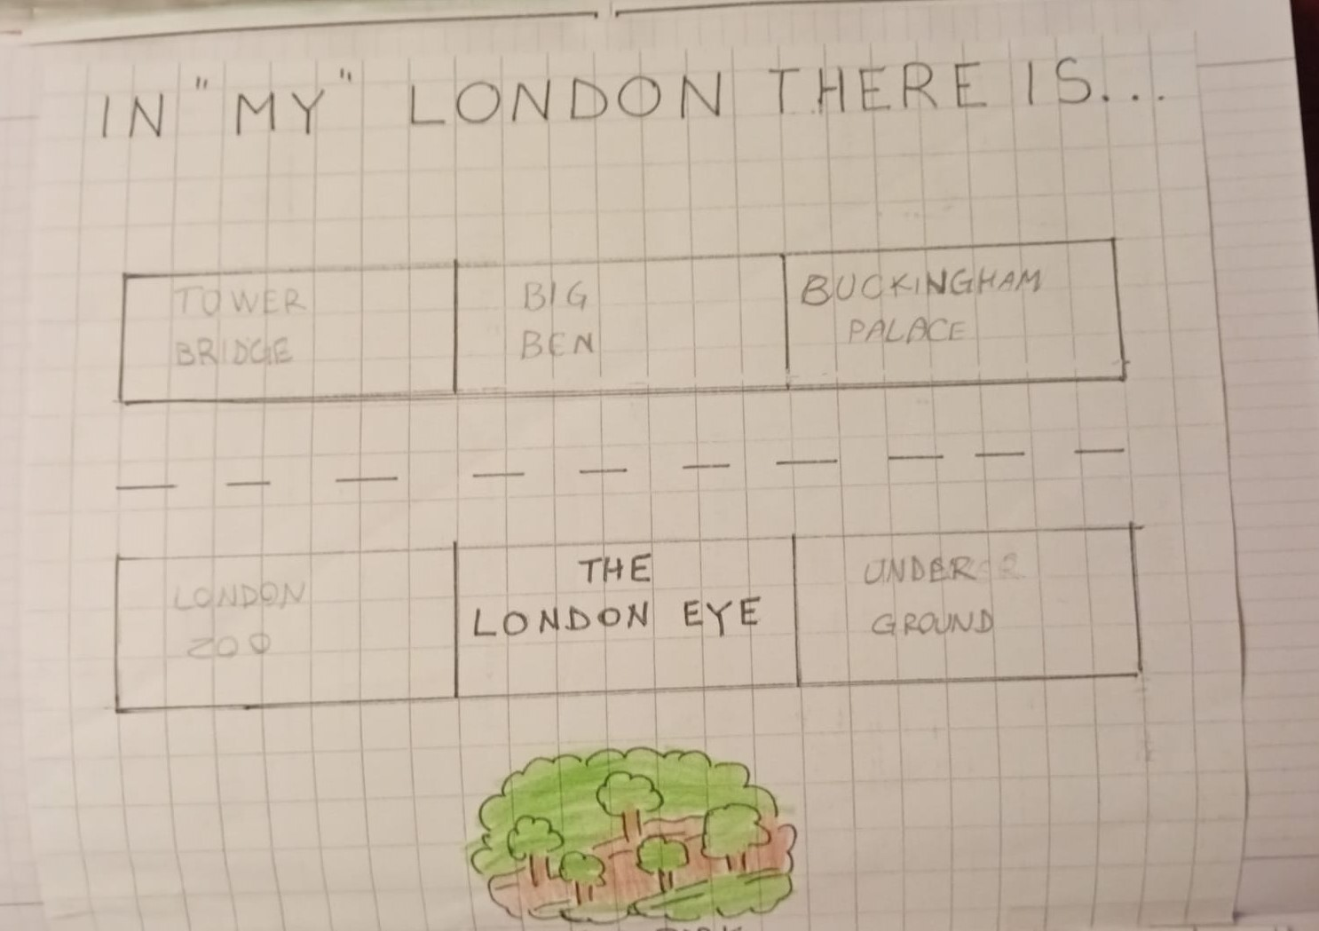
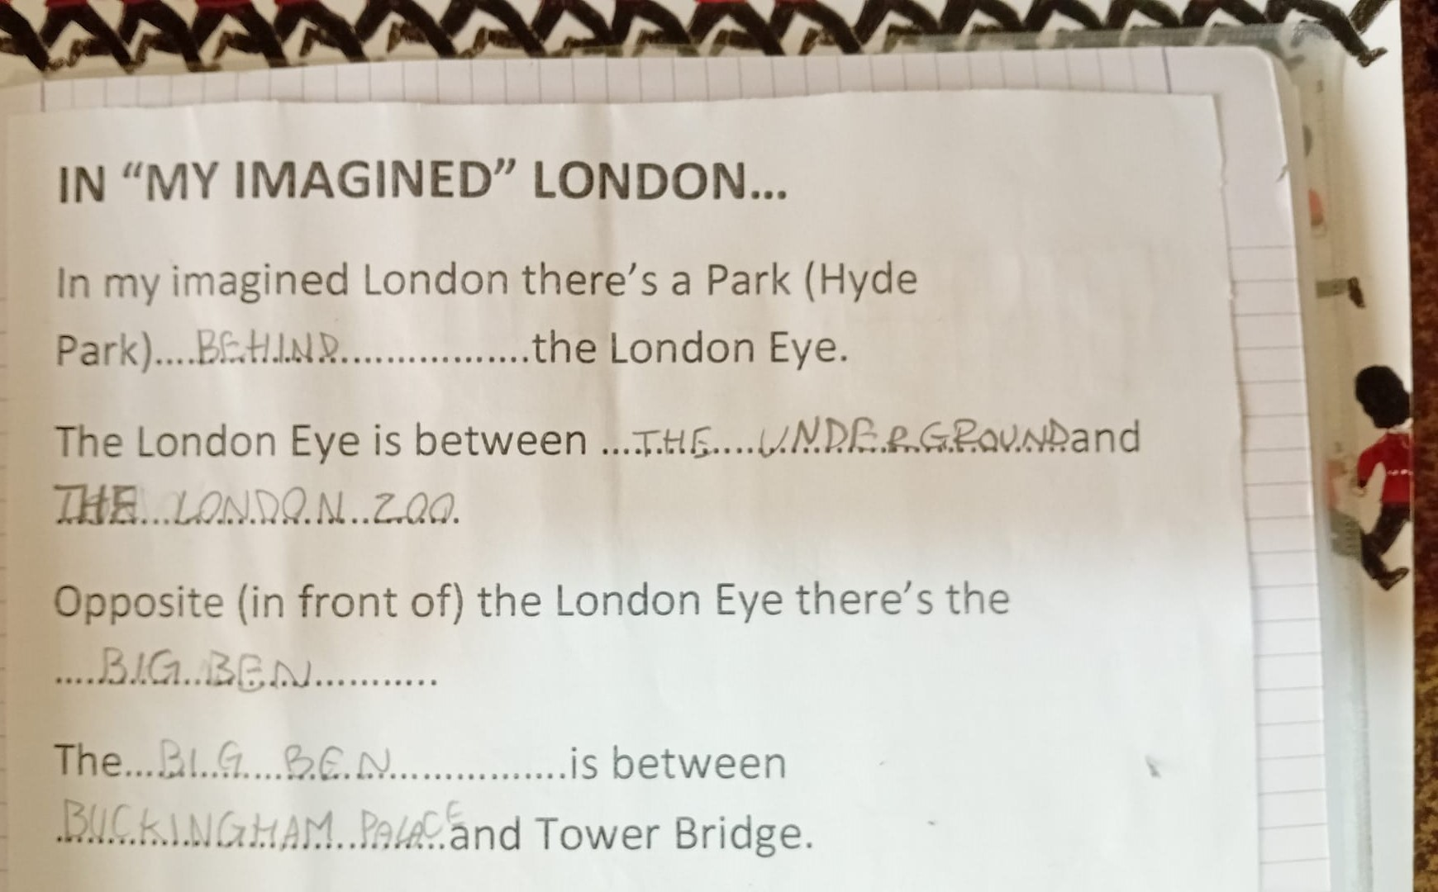
ACTIVITIES WITH PREPOSITIONS

Slide 10
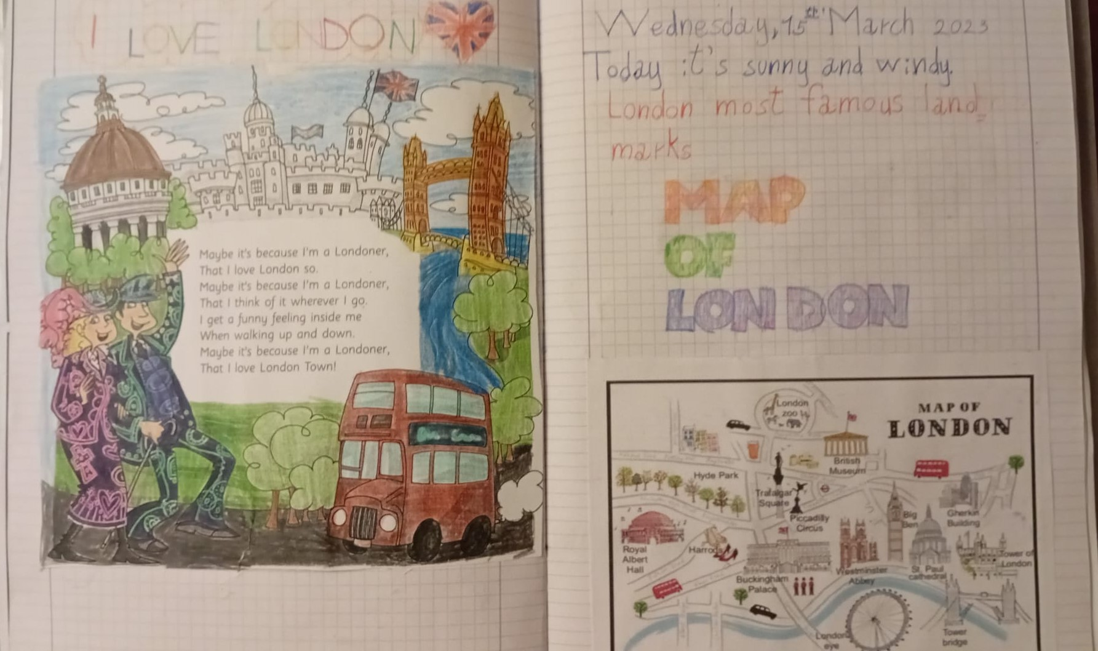
A NICE SONG AND THE MAP OF LONDON

Slide 11
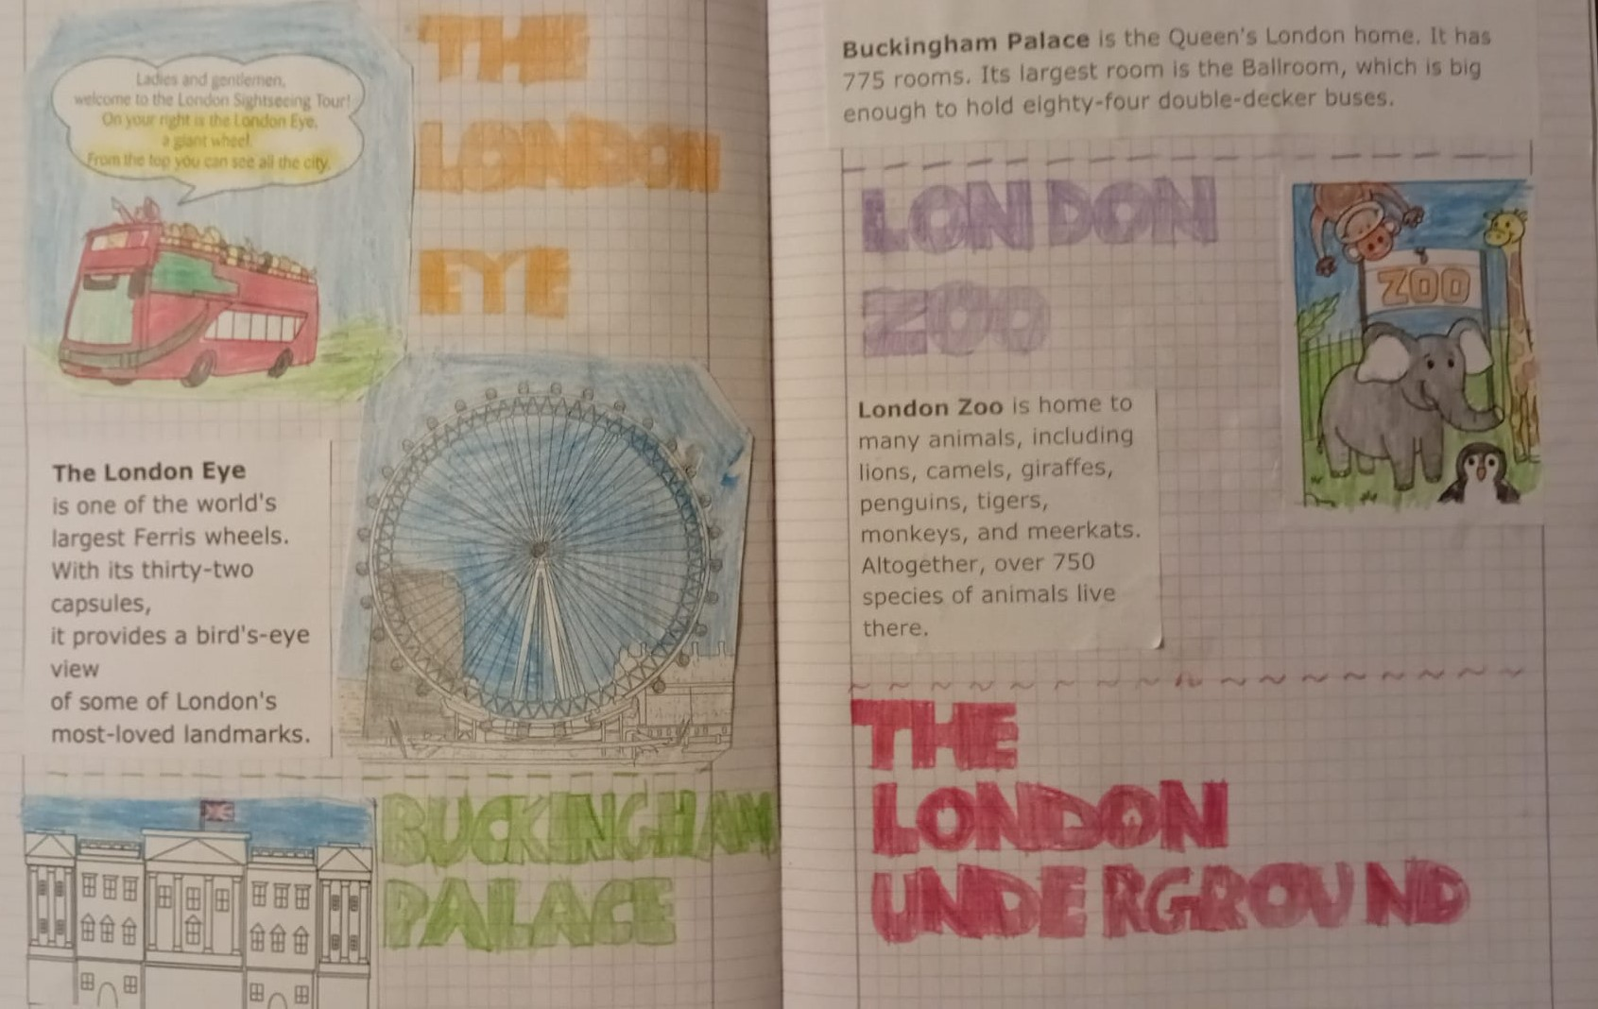
A VIRTUAL LONDON TOUR

Slide 12
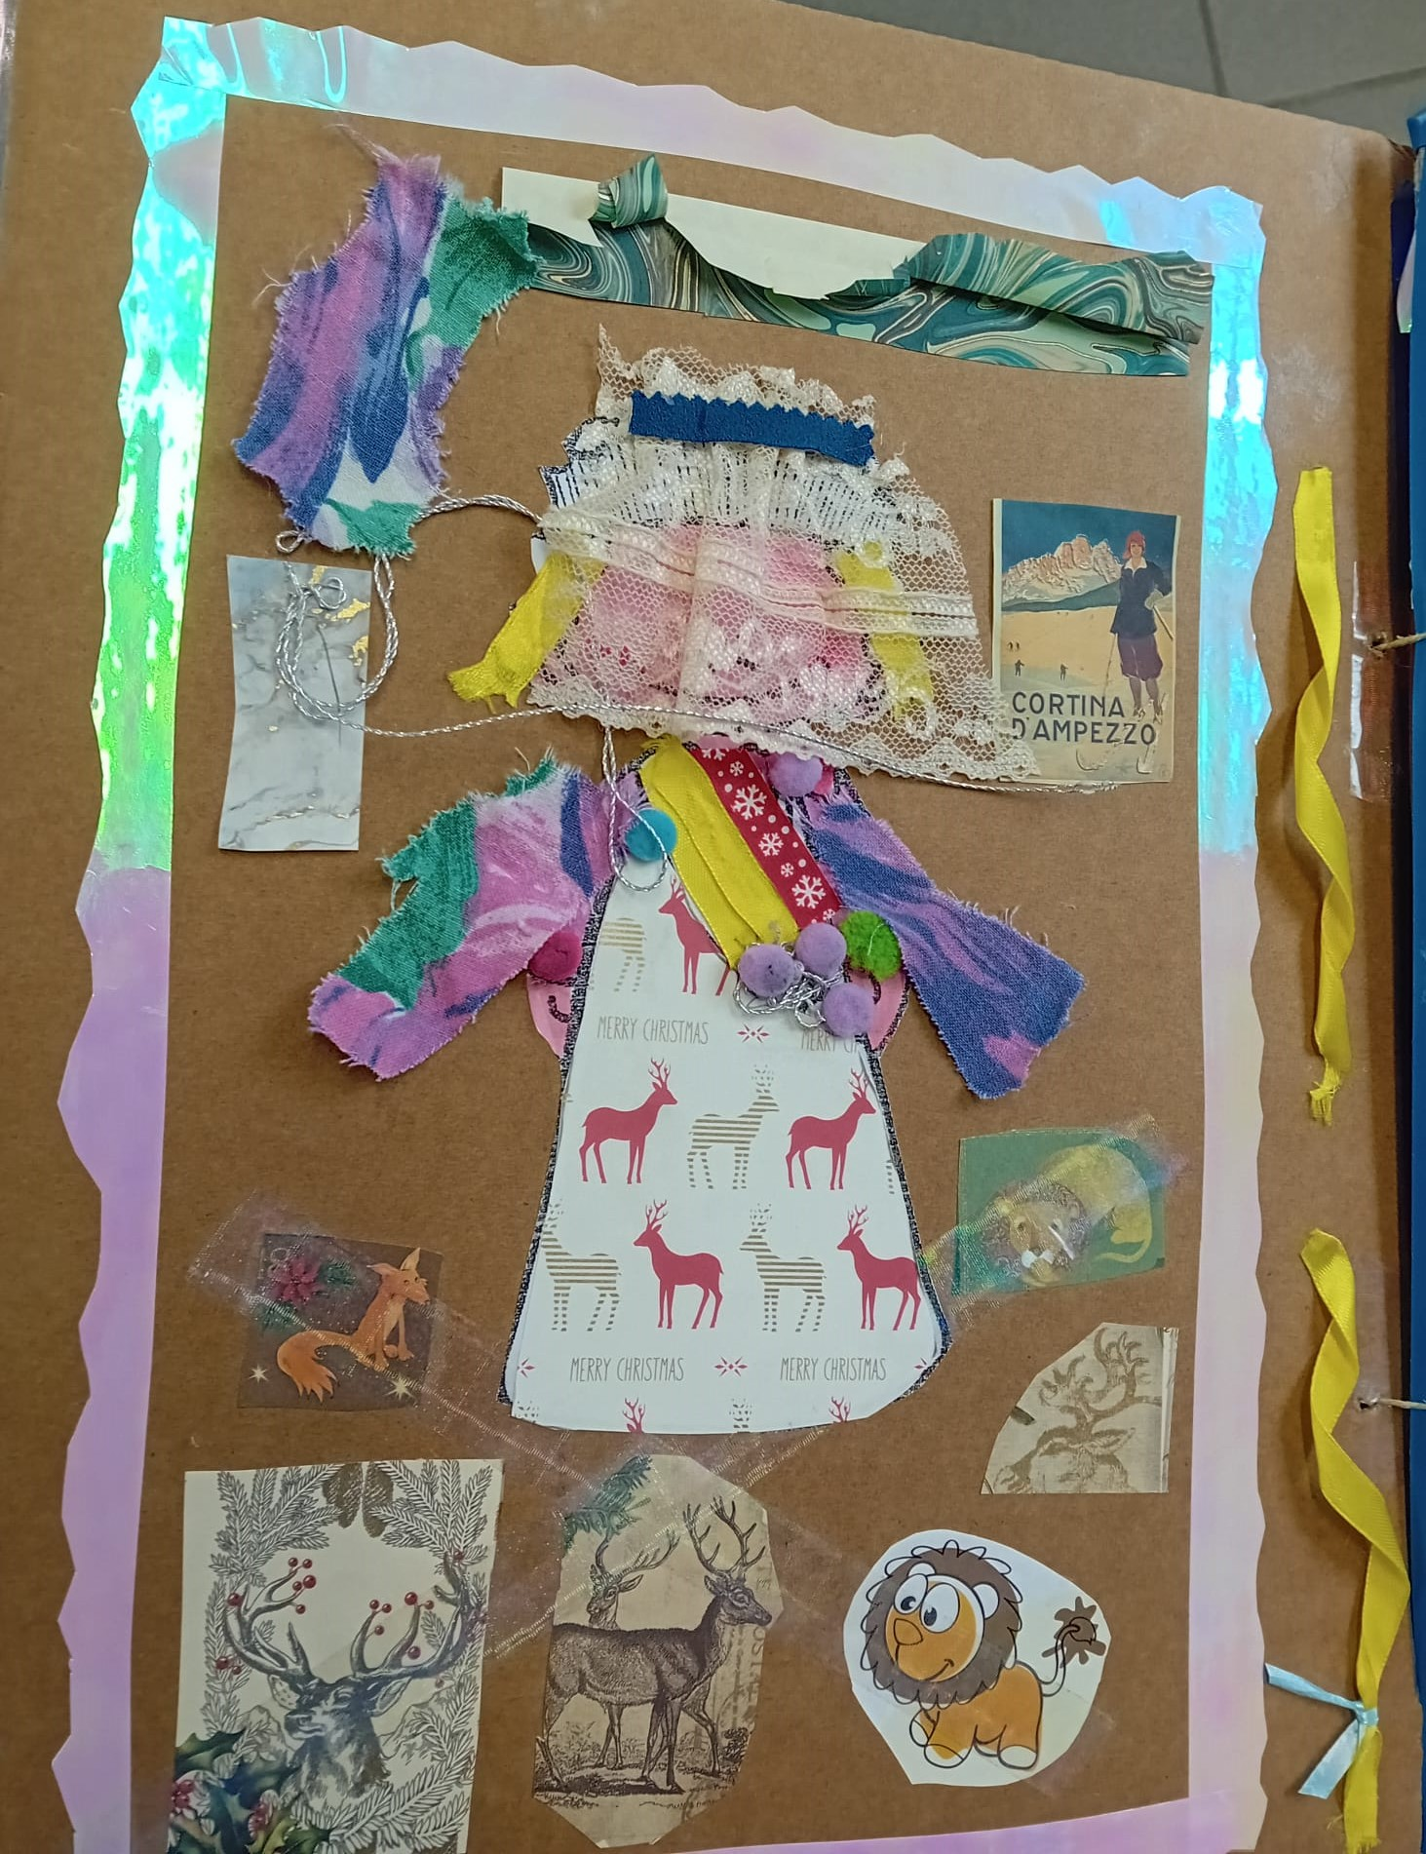
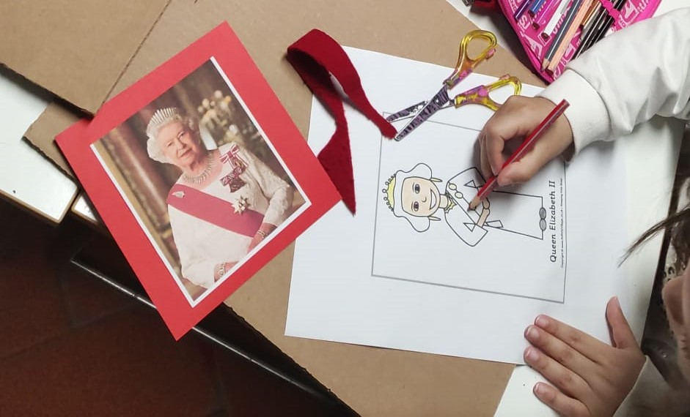
A royal daily routine: https://youtu.be/X0MadlOXte0

Slide 13
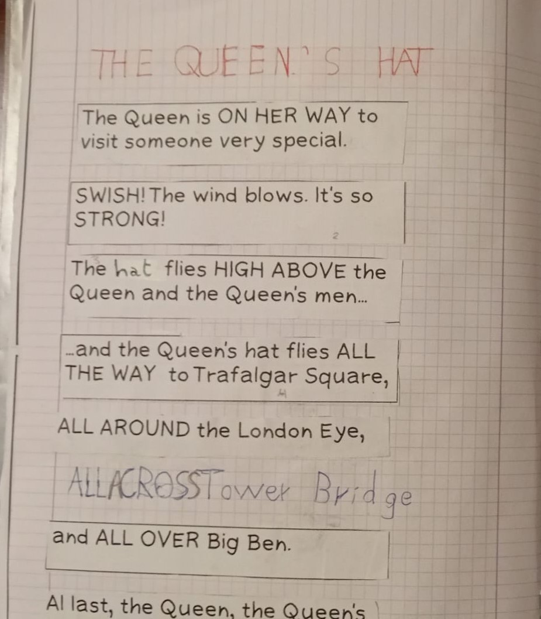
Put the sequences in the correct order

Slide 14
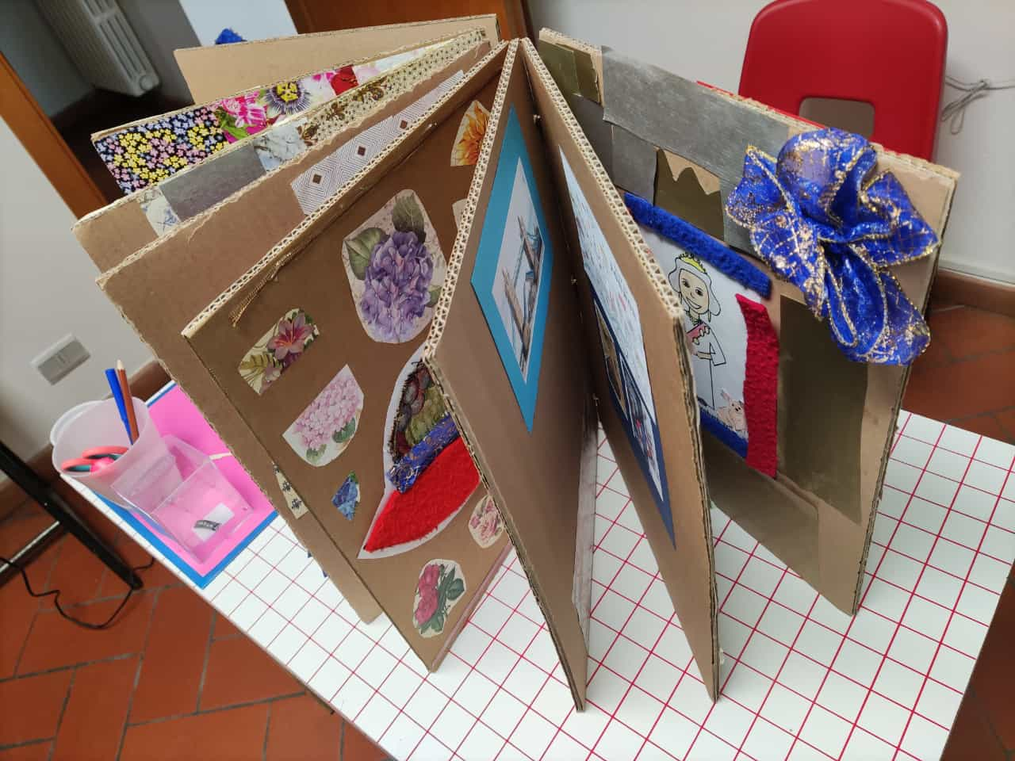
The handmade books

Slide 15
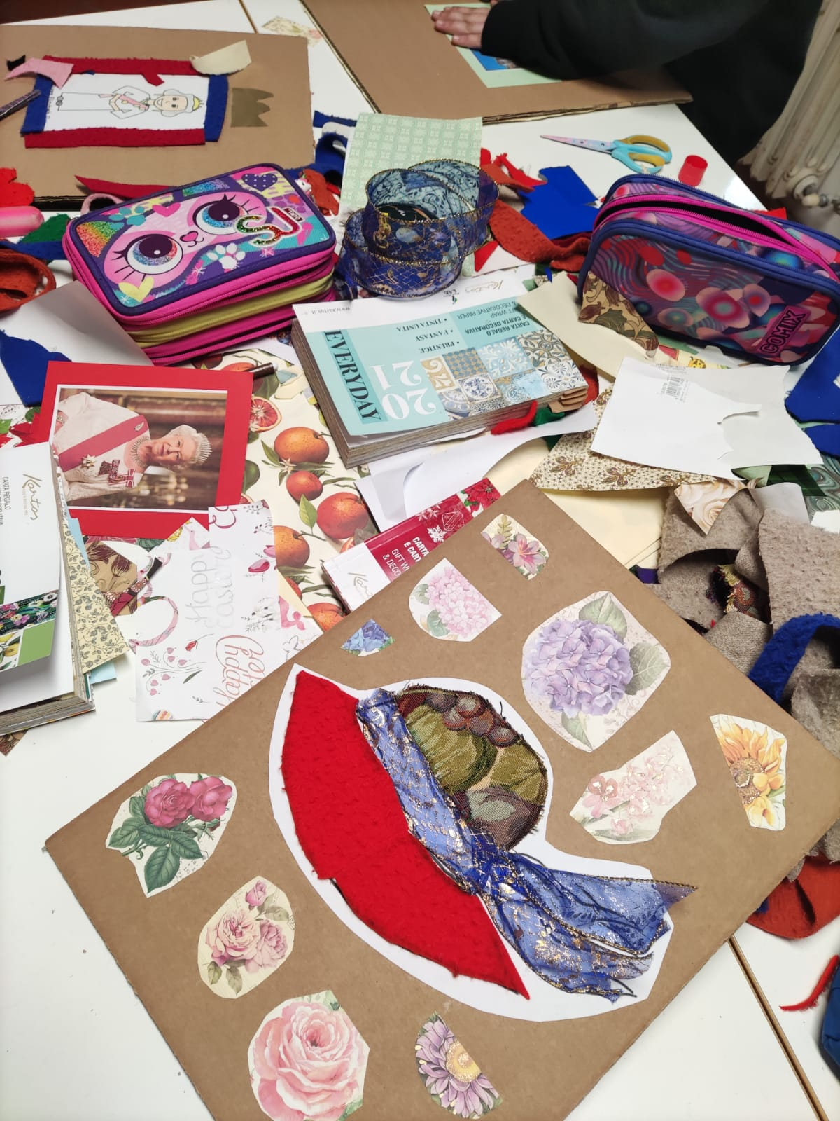
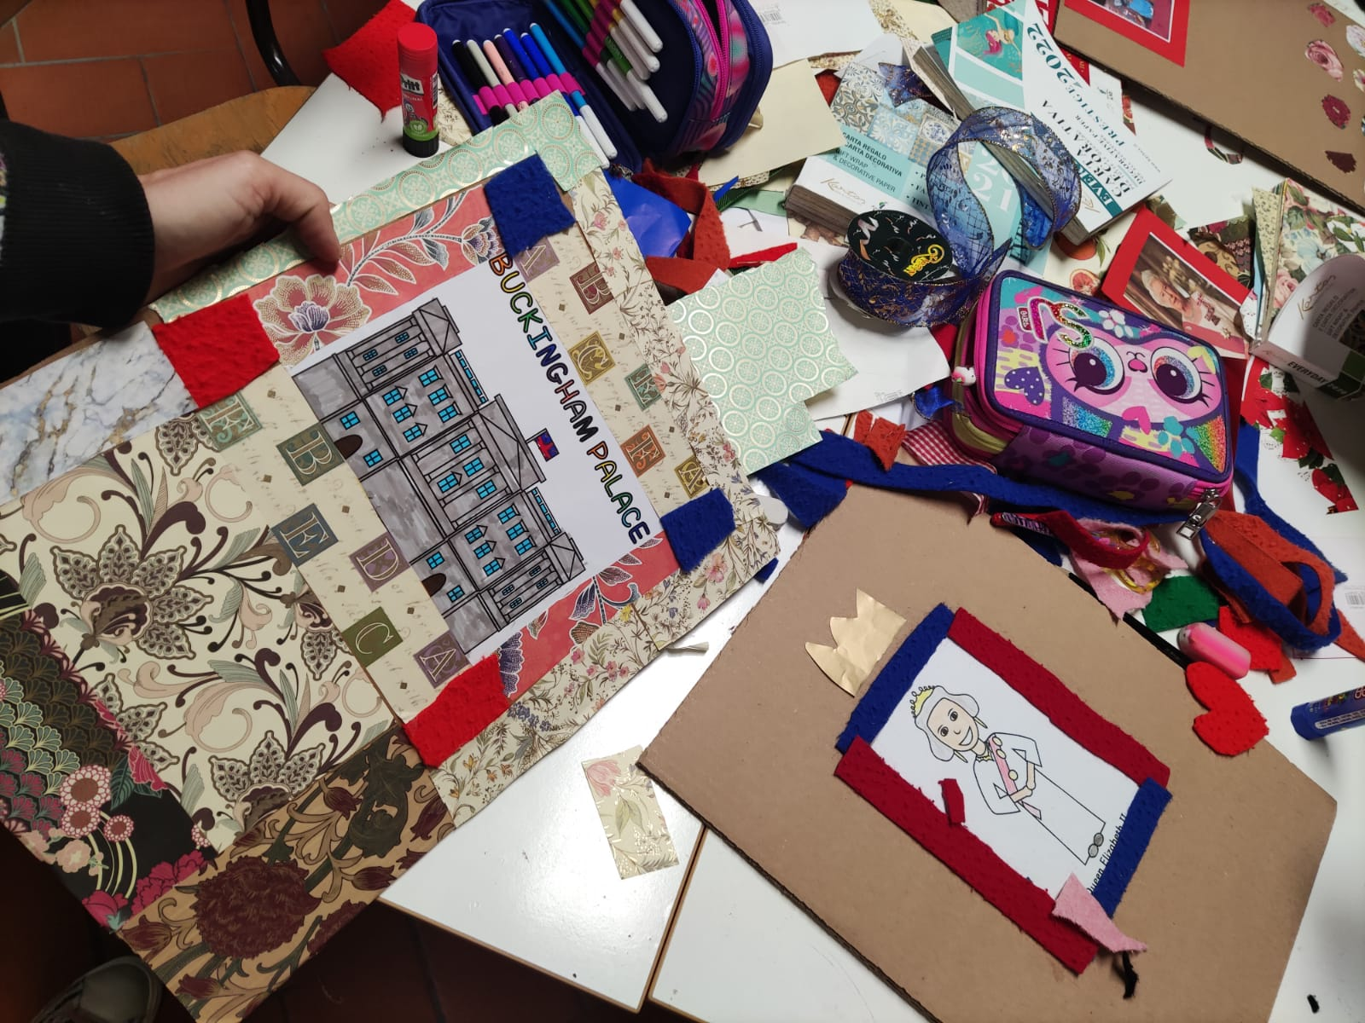

Slide 16
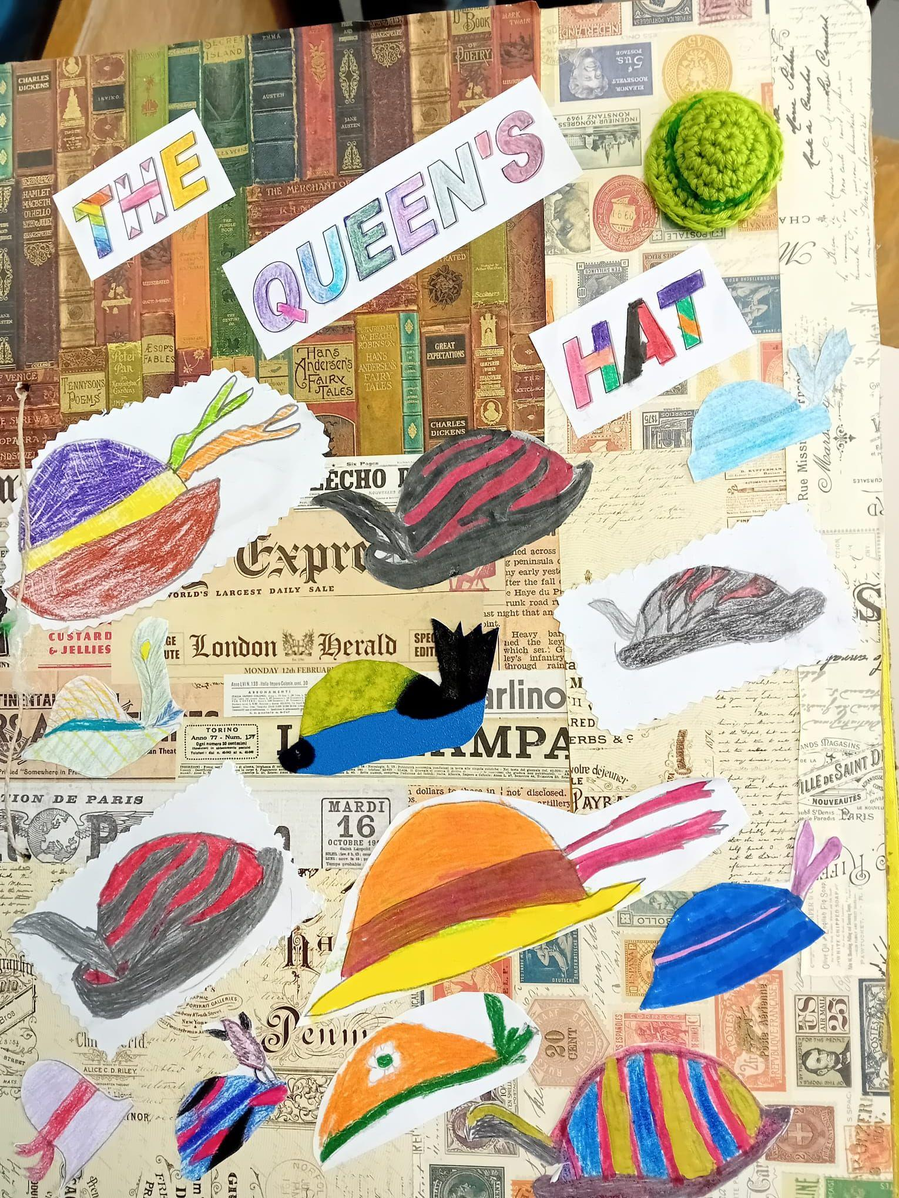
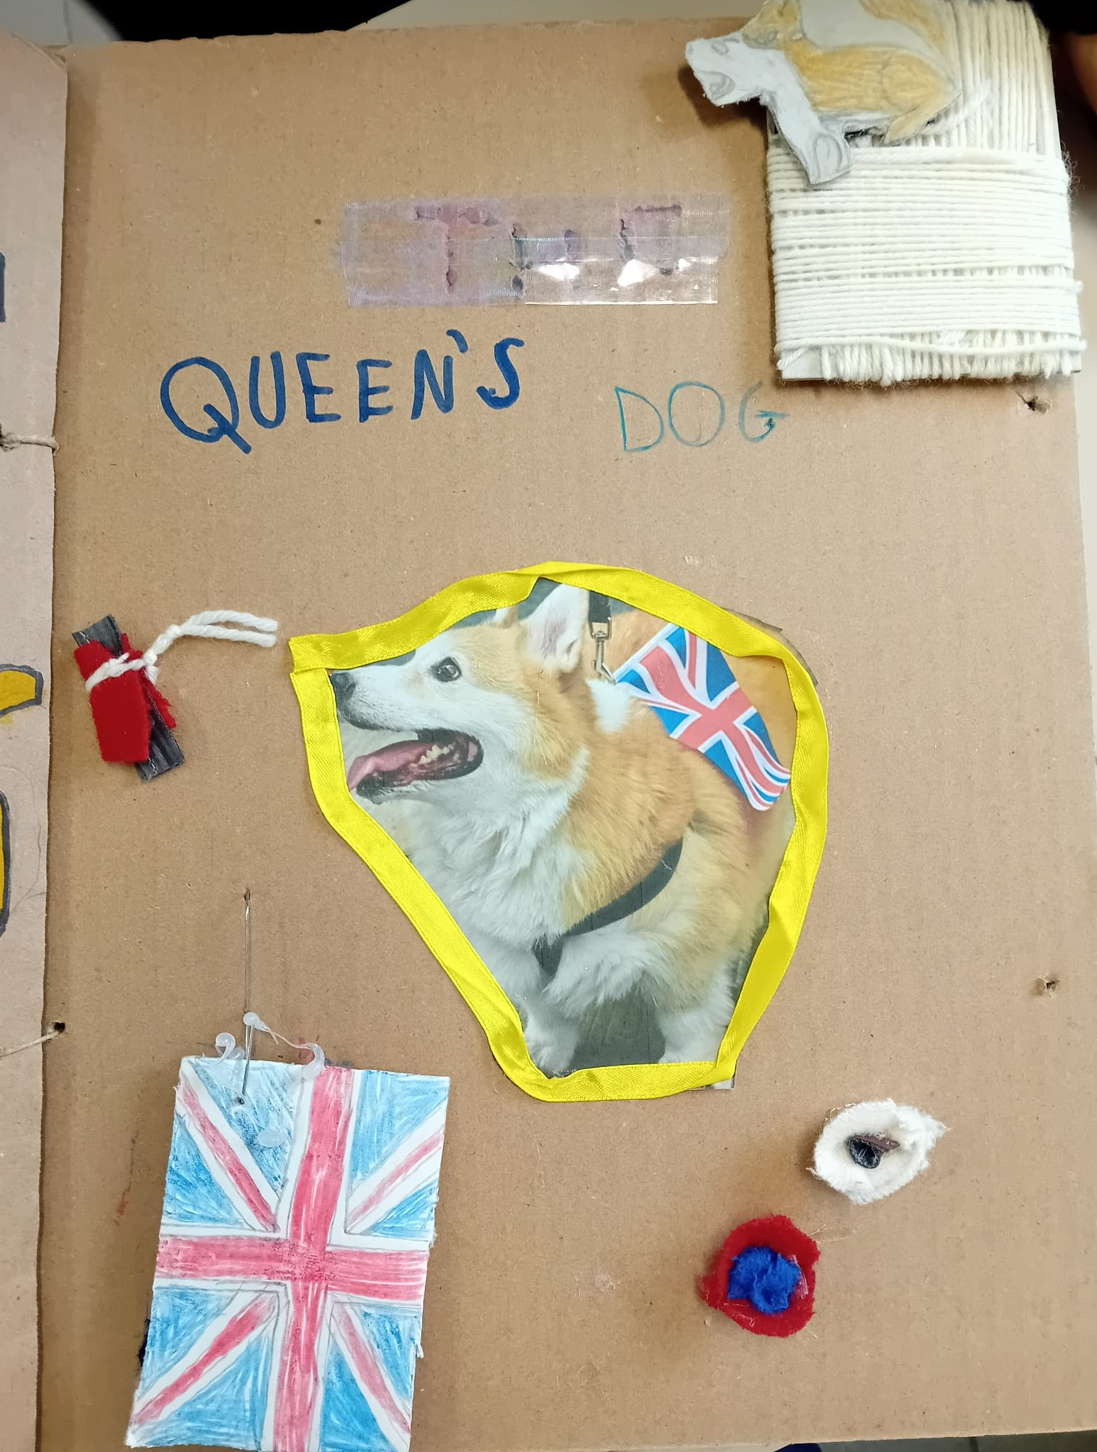

Slide 17
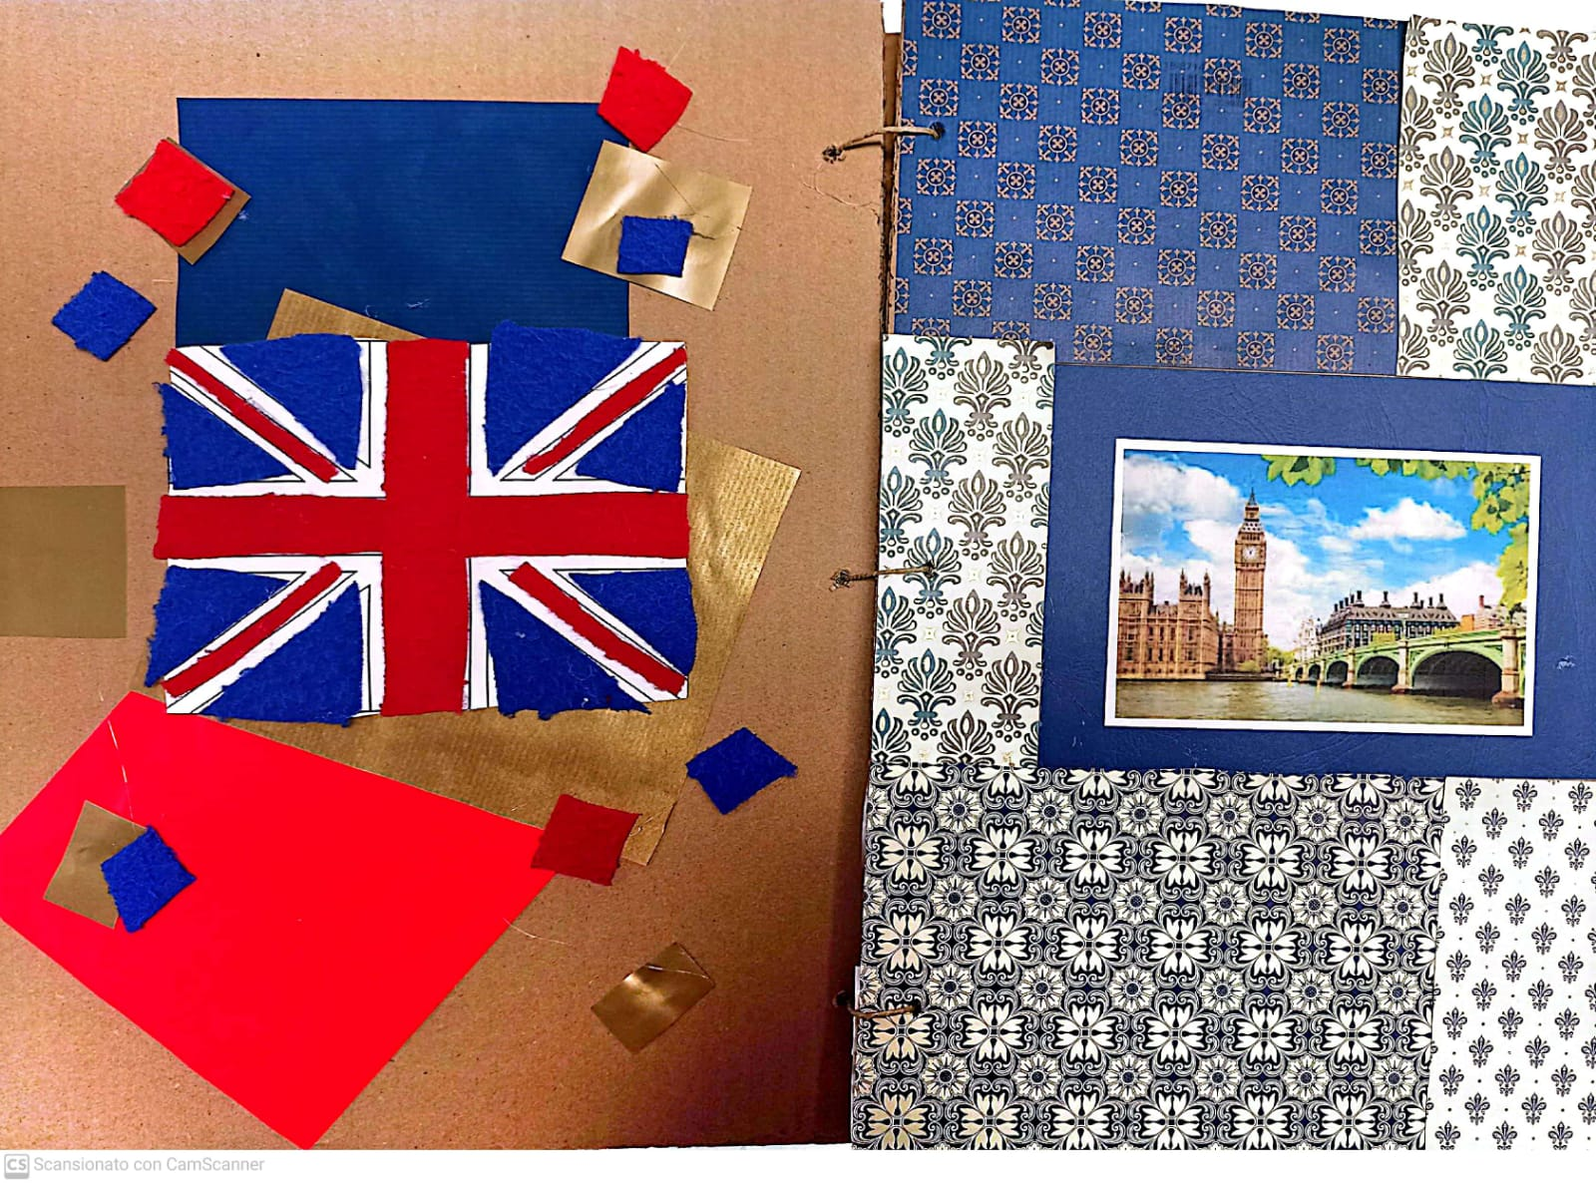
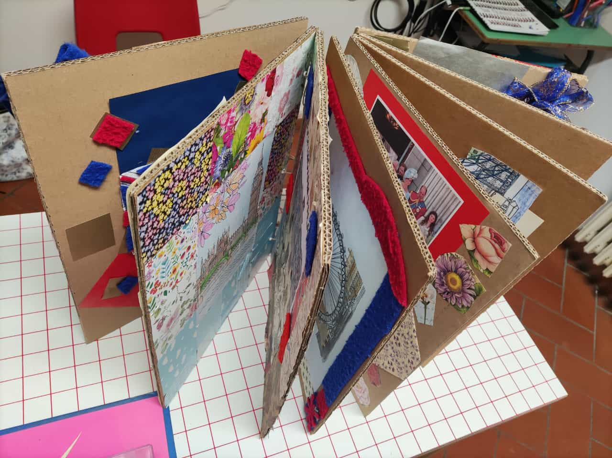
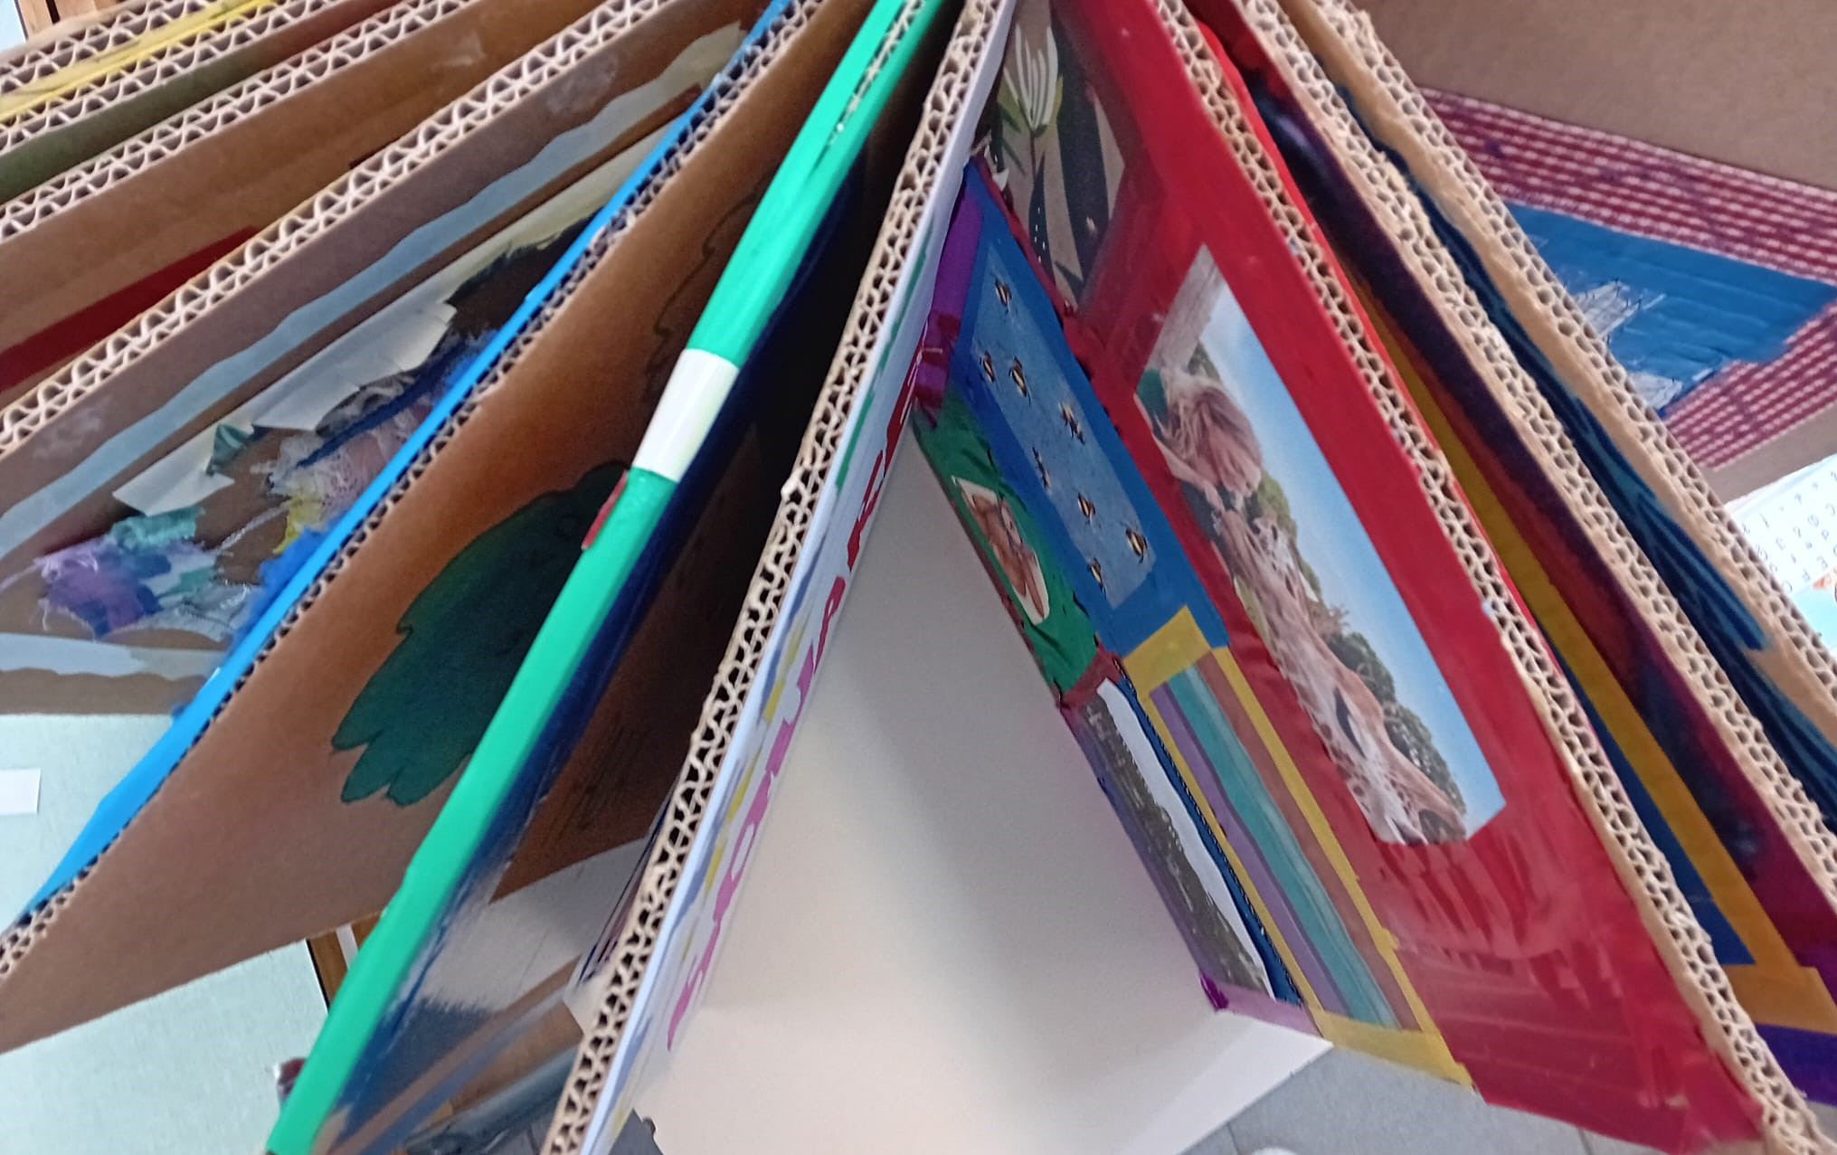
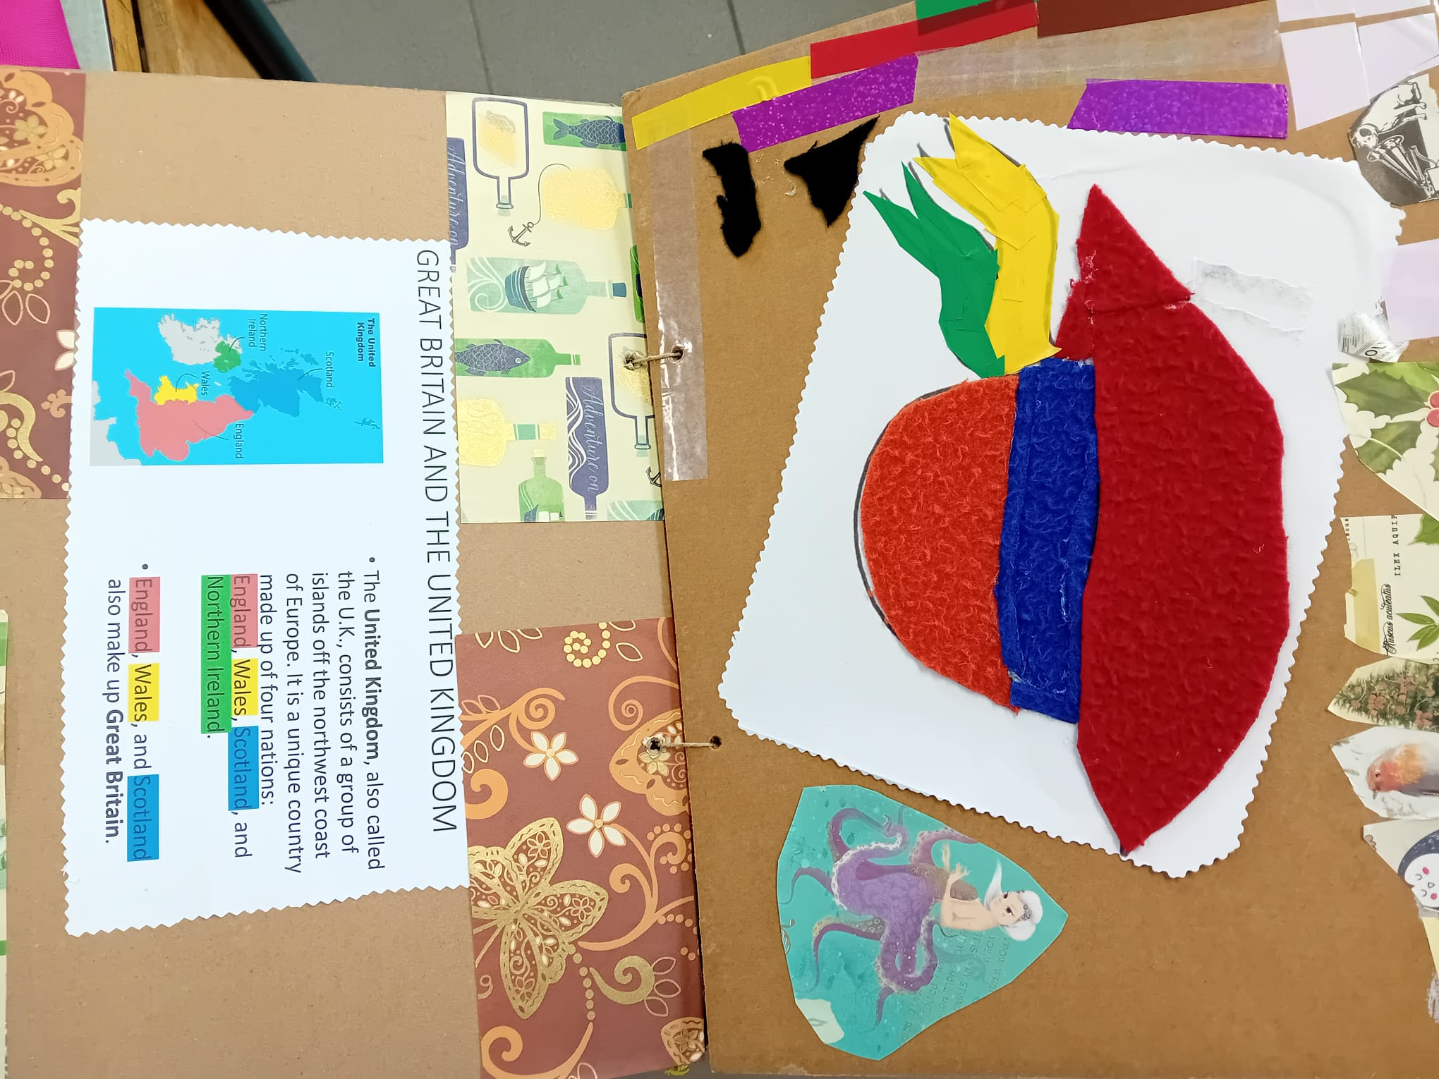

Slide 18
The story: THE QUEEN’S HAT
The queen was on her way to visit someone very special when the wind went.
The wind took the Queen’s favourite hat right off her head.
It soared high above the Queen.
It wooshed high above Queen’s men.
The wind was so strong that it swept the Queen’s hat all the way to Trafalgar Square and all through London Zoo and all along the London Underground and all around the London Eye…and all across Tower Bridge and all
over Big Ben where it sailed up further into the sky.
Until, at last, the Queen and al the Queen’s men floated gently down to Kensington Palace along with the Queen’s hat.

Slide 19
Reading comprehension
Tick the right answer:
1. What happens to the Queen's hat?
□ she has lost it
□ someone has taken it
□ the wind has made it fly
2. What colour is the Queen’s men’s uniform?
□ black and white
□ red and black
□ blue and red
3. Why did the Queen’s hat fly up in the sky?
□ because of the wind
□ because of the rain
□ because of the sun
4.The hat flew all around...
□ the London Bridge
□ the London Eye
□ the London Underground
5. What is the name of the Queen's dog?
□ Billy
□ Teddy
□ Corgie

Slide 20
6. Who helps the Queen to catch her hat?
□ the citizens
□ the guards
□ the monkeys
7. Can the butler climb the Big Ben?
□ yes
□ no
8. Where is the lion statue?
□ in front of the Big Ben
□ in the London zoo
□ in Trafalgar Square
9. What is the London Eye?
□ a bridge
□ a wheel
□ a robot
10.Where does the hat land?
□ on Big Ben
□ at Buckingham Palace
□ at Kensington Palace

Slide 21
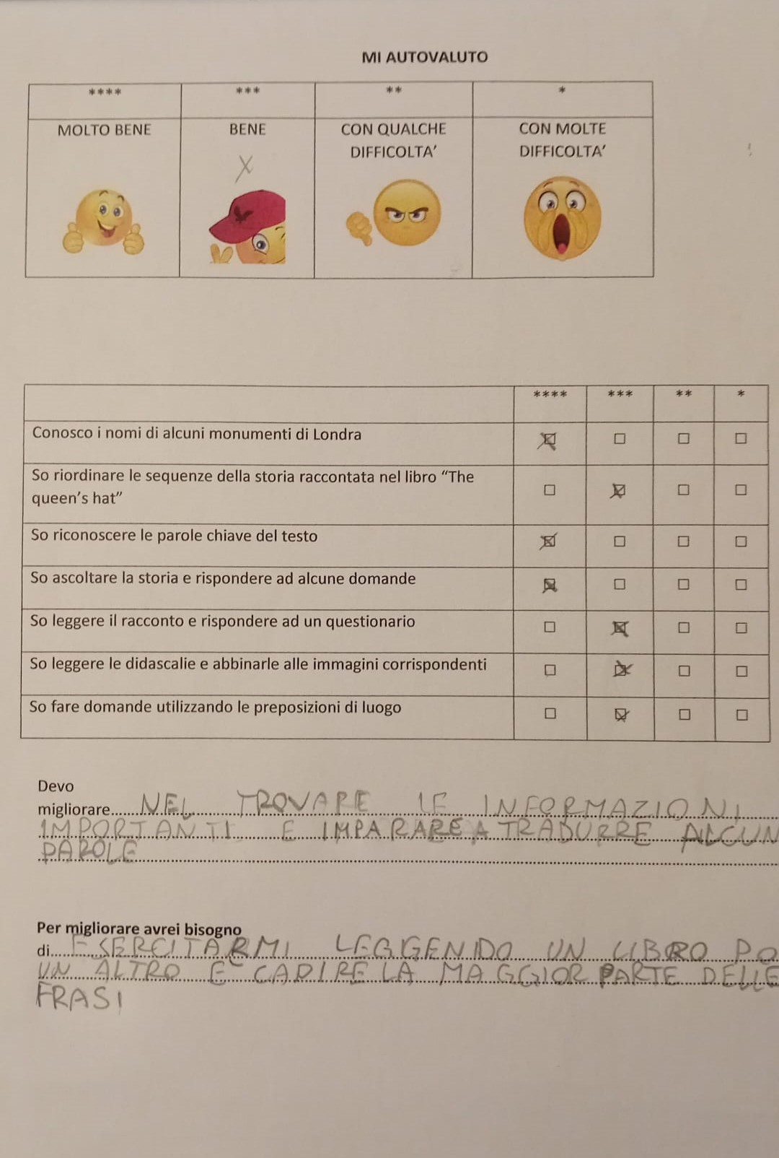

Slide 22
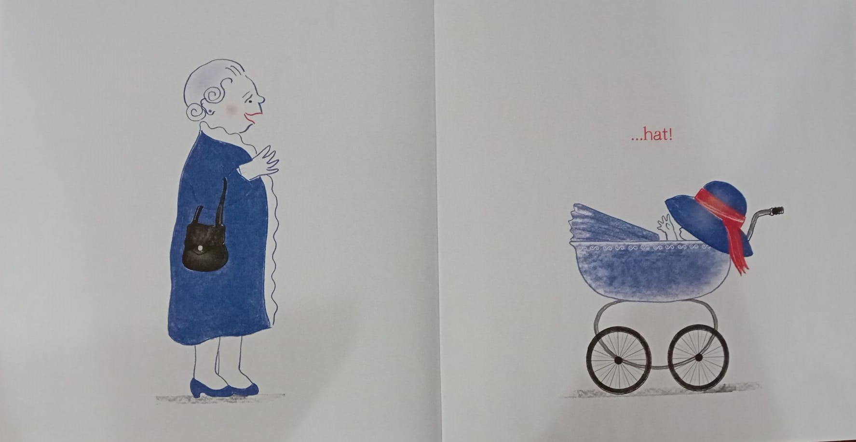
THANK YOU FOR YOUR TIME!

